Slide 1
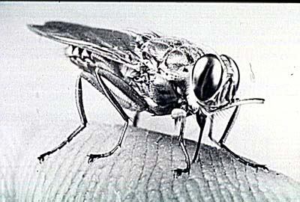
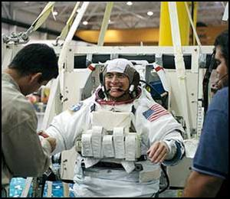
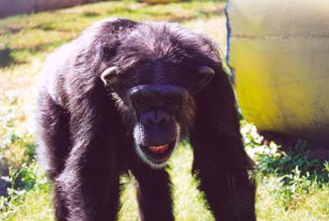
Ανοσολογική Απόκριση και Διαφυγή παρασίτων
Ντότσικα Ελένη DVM. PhD

Slide 2
Προλεγόμενα
Ανοσολογική απόκριση σπονδυλωτών και ασπόνδυλων σε διαφορετικές ομάδες παρασίτων.
Διερεύνηση των στρατηγικών που ανέπτυξαν τα παράσιτα για να διαφεύγουν τους αμυντικούς μηχανισμούς του ξενιστή.

Slide 3
Εκπαιδευτικός Στόχος
Εξοικείωση με την ανοσολογική απάντηση σπονδυλωτών και ασπόνδυλων σε διαφορετικές ομάδες παρασίτων.
Εξοικείωση με διαφορετικές στρατηγικές που χρησιμοποιούν τα παράσιτα για να διαφεύγουν τους ανοσολογικούς μηχανισμούς του ξενιστή.
Γνώση και ικανότητα να δίνονται παραδείγματα παρασίτων και να τα συνδέεται με την στρατηγική της ανοσολογικής διαφυγής τους.

Slide 4
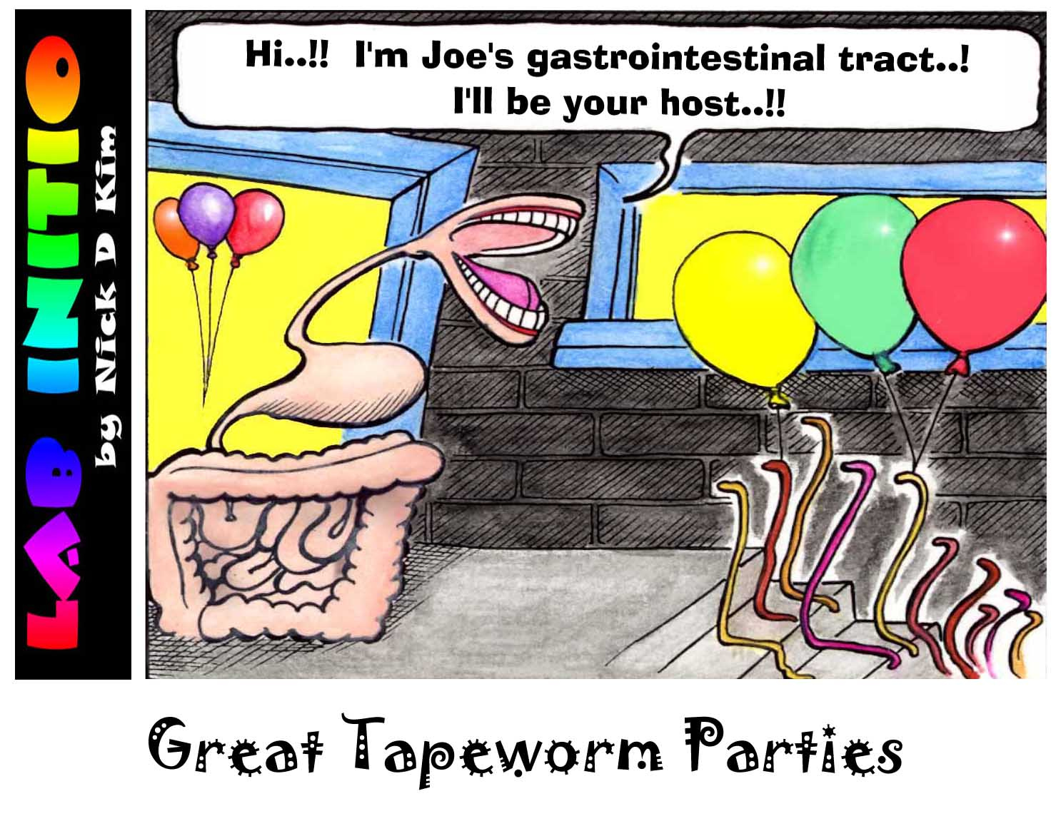
Εισαγωγή.
Τα επιτυχημένα παράσιτα έχουν αναπτύξει στρατηγικές επιβίωσης και πολλαπλασιασμού σε ασπόνδυλους και σπονδυλωτούς ξενιστές.

Slide 5
Ανοσοπαρασιτολογία
Ξενιστής – ευαίσθητος εάν το παράσιτο επιβιώνει.
Ξενιστής - ανθεκτικός εάν το παράσιτο καταστρέφεται από την φυσική ανοσία.
Παράδειγμα:
Οι άνθρωποι είναι ανθεκτικοί στις λάρβες (στάδιο νύμφης) του σχιστοστόματος των πτηνών (π.χ. Trichobilharzia). Τα παράσιτα σκοτώνονται ταχύτατα, και η προκαλούμενη φλεγμονή δημιουργεί κνησμό που ονομάζεται κερκάρια δερματίτιδα (η κνησμός των κολυμβητών).
Στον φυσικό ξενιστή (πάπια), οι λάρβες αναπτύσσονται σε ενήλικα σκουλήκια και εγκαθιστούν μόλυνση.

Slide 6
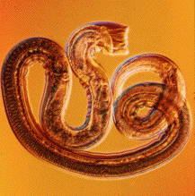
Ανοσοπαρασιτολογία
Αυτοίαση – συμβαίνει όταν τα παράσιτα εγκαθίστανται αλλά τελικά αποβάλλονται π.χ., Nippostrongylus brasiliensis.
Τα ενήλικα Nippostrongylus απελευθερώνουν προστατευτικά αντιγόνα τα οποία δεν είναι ειδικά για τα ενήλικα παράσιτα. Αυτό έχει σαν αποτέλεσμα τα αντισώματα να αναγνωρίζουν στόχους τόσο στα ενήλικα όσο και στις μολυσματικές λάρβες που μεταναστεύουν στους ιστούς.
Σε συνθήκες συνακόλουθης μόλυνσης (concomitant immunity), είναι πιθανό πληθυσμός παρασίτων να εγκατασταθεί στο έντερο όπου είναι ικανά να επιβιώσουν και να ανταπεξέλθουν στις δυσμενείς ανοσολογικές συνθήκες. Μορφολογικά αυτά τα παράσιτα είναι αδύναμα και λιγότερο ανοσογονικά από τα κανονικά σκουλήκια.

Slide 7
Ανοσοπαρασιτολογία
Τα παράσιτα έχουν μεγάλη ιατρική και κτηνιατρική σημασία γιατί με επιτυχία προσαρμόζονται στην φυσική και επίκτητη ανοσία του ξενιστή. Π.χ. μαλάρια (Plasmodium spp.) & λεϊσμανιάσεις (Leishmania spp).
Η ευαισθησία στον ξενιστή σε ένα παράσιτο εξαρτάται από την γενετική προδιάθεση, την ηλικία, την διατροφή, την ορμονική κατάσταση και άλλες παραμέτρους του ατόμου.

Slide 8
Ανοσοπαρασιτολογία
Σε σχεδόν όλες τις περιπτώσεις, επάγονται ανοσολογικές αποκρίσεις τόσο ενάντια πρωτοζώων όσο και ενάντια ελμίνθων.
Αποδείξεις:
  (1) Η συχνότητα των παρασιτικών μολύνσεων μειώνεται με την ηλικία.
  (2) Ανοσοκατεσταλμένα άτομα υποκύπτουν ταχύτατα σε παρασιτικές μολύνσεις.
  (3) Η επίκτητη ανοσία αποδείχτηκε σε πειραματικά μοντέλα (π.χ. αιμομηκτικές σειρές ποντικών).

Slide 9

Ανοσοπαθολογία
Τα παράσιτα μπορούν να προκαλέσουν άμεσες βλάβες στον ξενιστή με πολλούς τρόπους:
Ανταγωνίζονται για θρεπτικά συστατικά (π.χ. tapeworms).
Καταστρέφουν ιστούς (π.χ. Υδατύδωση) ή καταστρέφουν κύτταρα (π.χ. μαλάρια, αγκυλοστόματα, σχιστοστόματα: τρέφονται πάνω η προκαλούν καταστροφή κυττάρων = αναιμία).
Μηχανική απόφραξη (π.χ. Ascaris στο έντερο).
Εντούτοις, οξείας φάσης νοσήματα συχνά έχουν ειδική ανοσολογική και φλεγμονώδη απόκριση.

Slide 10
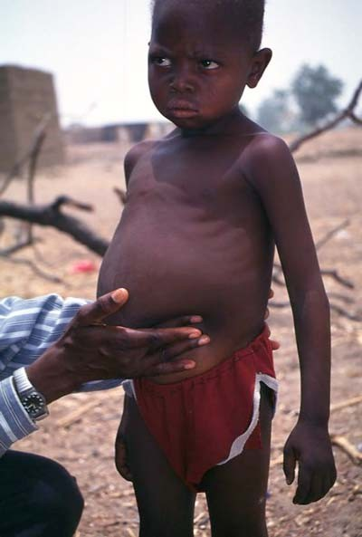

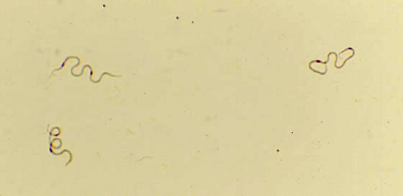
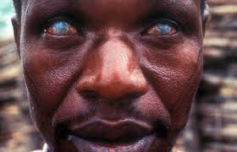
Ανοσοπαθολογία.
Παραδείγματα:
Εγκεφαλική Μαλάρια - TNF, IFN & άλλες προφλεγμονώδη κυτταροκίνες στον εγκέφαλο.
Ηπατοσπληνική σχιστοσωμίασις – επαγωγή ηπατικής ίνωσης οφειλόμενη σε ανοσολογική αντίδραση των αντιγόνων των αυγών.
Ογκοκέρκωση – αντιμικροφιλαριακή απόκριση στο μάτι = τύφλωση, πιθανώς προκαλώντας αυτοάνοση απόκριση μέσω διασταυρούμενων αντιδράσεων έναντι αντιγόνων του οφθαλμού & μικροφιλάριας.

Slide 11
Ανοσοπαθολογία
Αναφυλακτικό σοκ – διάρυγξη υδατιδικών κύστεων. Αντίδραση άμεση υπερευαισθησίας που οφείλεται στην μαζική συστηματική απελευθέρωση αντιγόνων του παρασίτου που αντιδρούν με IgE & μαστοκύτταρα προκαλόντας την αποκοκκίωση και την απελευθέρωση διαμεσολαβητών όπως π.χ. η ισταμίνη.
Νεφροπάθεια – εναπόθεση ανοσολογικά συμπλέγματα (παρασιτικά αντιγόνα, αντισώματα + συμπλήρωμα) στους νεφρούς (π.χ. μαλάρια, σχιστοσωμίαση).

Slide 12
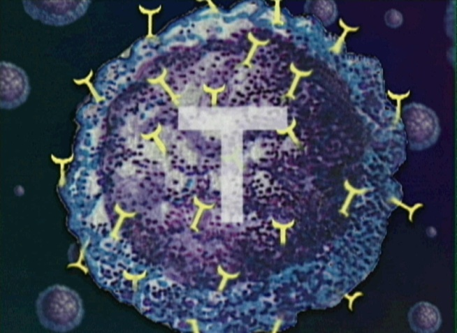
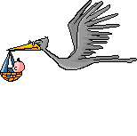
Ανοσολογική απόκριση σπονδυλωτών σε πρωτόζωα.
Φυσική ανοσία.
Στα σπονδυλωτά, τα εξωκυτταρικά πρωτόζωα καταστρέφονται με φαγοκυττάρωση και ενεργοποίηση του συμπληρώματος.
T κυττάρων αποκρίσεις.
Εξωκυτταρικά πρωτόζωα - Th2 κυτταροκίνες απελευθερώνονται για την παραγωγή αντισωμάτων. Ενδοκυτταρικά πρωτόζωα – κυτταροτοξικά λεμφοκύτταρα (CTL’s) καταστρέφουν μολυσμένα κύτταρα. Th1 κυτταροκίνες ενεργοποιούν μακροφάγα, CTL’s & DTH αποκρίσεις.

Slide 13
Ανοσολογική απόκριση σπονδυλωτών σε πρωτόζωα παράσιτα.
Συνδυασμός φυσικής και επίκτητης ανοσίας:
Aντισώματα + Συμπλήρωμα: π.χ. λύσης ερυθροκυττάρων στα οποία διαβιούν τα τρυπανοσώματα. Αντισώματα / συμπλήρωμα και ουδετερόφιλα η μακροφάγα εναντίον των μεροζωϊτών της μαλάρια. Ενεργοποιημένα μακροφάγα μπορούν να είναι αποτελεσματικά εναντίον πολλών ενδοκυτταρικών πρωτοζώων, π.χ. Leishmania spp, Toxoplasma spp, Trypanosoma cruzi.
CD8+ κυτταροτοξικά T κύτταρα αποκρίνονται σε μολυσμένα κύτταρα του ξενιστή με παράσιτα (π.χ. ηπατοκύτταρα μολυσμένα με Plasmodium).

Slide 14
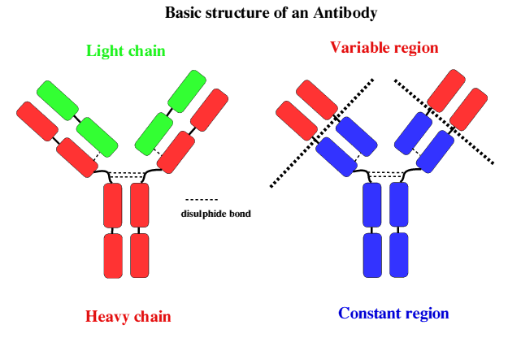
Ανοσολογική απόκριση σπονδυλωτών σε πρωτόζωα παράσιτα.
Επίκτητη ανοσολογική απόκριση.
Παραγωγή ειδικών αντισώματα.
- Εξωκυτταρικά πρωτόζωα καταστρέφονται με οψωνισμό, ενεργοποίηση του συμπληρώματος και κυτταροτοξικότητα διαμεσολαβούμενη από αντισώματα (ADCC-antibody-dependent cell cytotoxicity).
- Ενδοκυτταρικά πρωτόζωα εμποδίζονται να εισέλθουν στα κύτταρα του ξενιστή από διαδικασίθες εξουδετέρωσης π.χ. εξουδετερωτικά αντισώματα ενάντια των σποροζωϊτών της μαλάρια μπλοκάρουν τον υποδοχέα εισόδου στα ηπατοκύτταρα.

Slide 15
Ανοσολογικές αποκρίσεις ασπόνδυλων σε πρωτόζωα παράσιτα.
Μελανοτική εγκύστωση.
Ο ενδιάμεσος ξενιστής για την μαλάρια, Anopheles gambiae, εγκυστώνει με μελανίνη τις νεαρές ωοκύστεις του Plasmodium. Γενικά, η αντίδραση αυτή ενεργοποιείται από την φαινολοξειδάση με αποτέλεσμα τόσο την χημική και όσο και την φυσική προστασία, διότι η οξειδώσεις που οδηγούν στο σχηματισμό της μελανίνης επίσης παράγουν ελεύθερες ρίζες και τοξικούς διαμεσολαβιτές κινονών.

Slide 16
Ανοσολογική απόκριση σπονδυλωτών σε λοιμώξεις με έλμινθες.
Οι περισσότεροι έλμινθες είναι εξωκυττάρια παράσιτα και πολύ μεγάλα για φαγοκυττάρωση.
Για τα μεγάλα σκουλίκια, π.χ. μερικά νηματώδη του γαστρεντερικού σωλήνα, αναπτύσουν φλεγμωνές και υπερευαισθησία. Τα εωσηνόφιλα κύτταρα και τα IgE αντισώματα ενεργοποιούνται και προκαλούν φλεγμονώδη αντιδράσεις για την απομάκρυνση των σκουλικιών από το έντερο και τους πνεύμονες. Αυτές είναι φλεγμονώδη αντιδράσεις που εκλύοθν ισταμίνη και προσομοιάζουν με αλλεργικές αντιδράσεις.

Slide 17
Ανοσολογική απόκριση σπονδυλωτών σε λοιμώξεις με έλμινθες.
Γενικά, η οξεία φάση απόκρισης μετά από προηγούμενη έκθεση στο παράσιτο, εμπλέκει IgE αντισώματα και εωσινόφιλα διαμεσολαβούν συστηματική φλεγμονή η οποία τελικά προκαλεί την απομάκρυνση των σκουλικιών.

Slide 18
Ανοσολογική απόκριση σπονδυλωτών σε λοιμώξεις με έλμινθες.
Χρόνια έκθεση σε αντιγόνα των σκουλικιών μπορεί να προκαλέσει χρόνια φλεγμονή:
  Επιβραδυνομένου τύπου υπερευαισθησία (DTH), Th1 / ενεργοποιημένα μακροφάγα τα οποία μπορεί να can οδηγήσουν στον σχηματισμό κοκκιωμάτων.
  Th2 / B κυττάρων αποκρίσεις οδηγούν σε παραγωγή IgE, μαστοκύτταρα και εωσινόφιλα με αποτέλεσμα την ενεργοποίηση φλεγμονωδών αντιδράσεων.

Slide 19
Ανοσολογική απόκριση σπονδυλωτών σε λοιμώξεις με έλμινθες.
Οι έλμινθες συνήθως επάγουν Th2 αποκρίσεις που χαρακτηρίζονται από προφίλ κυτταροκινών στις οποίες κυριαρχούν οι IL-4, IL-5, IL-6, IL-9 και IL-13, τα εωσινόφιλα και αντισώματα ειδικότερα τα IgE.
Χαρακτηριστικές αντισωμα-εξαρτώμενες κυτταροτοξικές αντιδράσεις (ADCC - antibody-dependent cell-mediated cytotoxicity) π.χ.
Κύτταρα φονείς (π.χ. μακροφάγα, ουδετερόφιλα, εωσινόφιλα) κατευθύνονται ενάντια των παρασίτων στόχων από ειδικά αντισώματα. Π.χ. εωσινοφιλική καταστροφή παρασιτικών λαρβών από IgE αντισώματα (η μερικές IgG υποτάξεις).

Slide 20
Ανοσολογικές αποκρίσεις ασπόνδυλων σε έλμινθες.
Μελανοτική εγκύστωση. Αυτός ο μηχανισμός χρησιμοποιείται για την συγκράτηση των λάβρεων της φιλάριας (νηματώδες) στα κουνούπια.

Slide 21
Ανοσολογική διαφυγή παρασίτων – Στρατηγικές διαφυγής.
Τα παράσιτα χρειάζονται χρόνο για να ολοκληρώσουν την πλήρη ανάπτυξη του πολύπλοκου βιολογικού τους κύκλου στον ξενιστή, να αναπαραχθούν και να εξασφαλίσουν την μετάδοσή τους στον ενδιάμεσο ξενιστή.
Οι χρόνιες μολύνσεις φυσιολογικά διαρκούν από μερικούς μήνες έως πολλά χρόνια και για αυτό το λόγο είναι ζωτικό για την επιβίωσή τους να αποφύγουν την καταστροφή τους από το ανοσολογικό σύστημα.
Τα παράσιτα στην πορεία της εξέλιξής τους έχουν αναπτύξει μηχανισμούς για την αποφυγή του ανοσολογικού συστήματος.

Slide 22
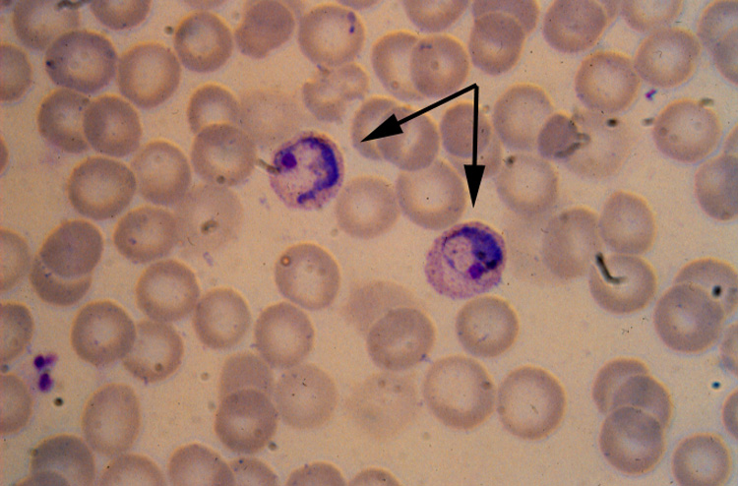
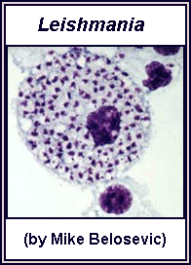
Στρατηγικές ανοσολογικής αποφυγής των πρωτοζώων.
1. Ανατομικός αποκλεισμός στο σπονδυλωτό ξενιστή.
Τα παράσιτα μπορούν να ζουν ενδοκυττάρια. Πολλαπλασιαζόμενα εντός των κυττάρων του ξενιστή αποφεύγουν την ανοσολογική απόκριση.
Το Plasmodium ζει εντός των ερυθροκυττάρων τα οποία δεν έχουν πυρήνα, και όταν μολύνονται δεν αναγνωρίζονται από τα CTL’s & NK κύτταρα. Άλλα στάδια του Plasmodium ζουν εντός των ηπατοκυττάρων.
Παράσιτα του γένους Leishmania και το Trypanosoma cruzi ζουν εντός των μακροφάγων.

Slide 23
Στρατηγικές ανοσολογικής αποφυγής των πρωτοζώων.
2. Ανατομική απομόνωση στον ασπόνδυλο ενδιάμεσο ξενιστή.
Ο ωοκινέτης του Plasmodium αναπτύσσεται στη σεροσαλική μεμβράνη ούτως ώστε να μην είναι δυνατόν να φθάσουν σε αυτά τα φαγοκύτταρα (αιμοκύτταρα).

Slide 24
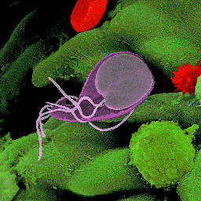
Στρατηγικές ανοσολογικής αποφυγής των πρωτοζώων .
3. Αντιγονική ποικιλότητα.
Στο Plasmodium, διαφορετικά στάδια του βιολογικού κύκλου εκφράζουν διαφορετικά αντιγόνα.
Αντιγονική ποικιλότητα επίσης υπάρχει και στο εξωκυτταρικό πρωτόζωο Giardia lamblia.

Slide 25
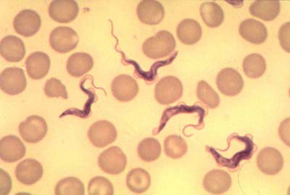
Στρατηγικές ανοσολογικής αποφυγής των πρωτοζώων
3. Αντιγονική ποικιλότητα.
Η Aφρικανική Trypanosomiasis έχει μόνο μια επιφανειακή γλυκοπρωτεϊνη που καλύπτει ολόκληρο το παράσιτο.
Αυτή η πρωτεϊνη είναι ανοσοκυρίαρχη για τις αντισωματικές αποκρίσεις.
Τα trypanosomes έχουν “γονιδιακές κασσέτες” από πολυμορφικές επιφανειακές γλυκοπρωτεϊνες (VSG’s) που επιτρέπουν την μετατροπή σε διαφορετικό VSG.
Τα VSG μετατρέπονται με κανονικότητα έτσι ώστε ο ξενιστής να επάγει μια ανοσολογική απάντηση για ένα παρόν VSG αλλά το παράσιτο έχει ήδη τροποποιηθεί εκφράζοντας ένα άλλο VSG το οποίο δεν αναγνωρίζεται από τον ξενιστή.

Slide 26
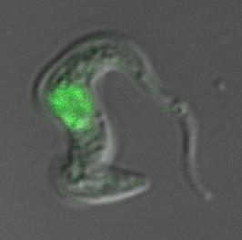
Στρατηγικές ανοσολογικής αποφυγής των πρωτοζώων
3. Αντιγονική ποικιλότητα.
Ένα παράσιτο που εκφράζει το νέοVSG θα διαφύγει την ανίχνευση του από τα αντισώματα και θα συνεχίσει να πολλαπλασιάζεται συνεχίζοντας την μόλυνση.
Αυτό επιτρέπει τα παράσιτα να επιβιώνουν για μήνες η/και χρόνια.
Πάνω από 2000 γονίδια εμπλέκονται σε αυτή την διαδικασία.

Slide 27
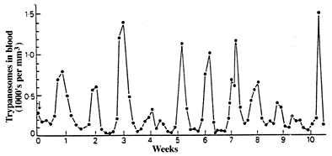
Στρατηγικές ανοσολογικής αποφυγής των πρωτοζώων
3. Antigenic variation cont’d.
The fluctuations in parasitaemia in a patient with trypanosomiasis. Characteristic of both animal & human trypanosomiasis.
After each peak, the trypanosome population is antigenically different from that of earlier or later peaks.
We will cover antigenic variation in the African trypanosomes in more detail in the next lecture.
Ross, P. (1910), Proc. Royal Soc. London, B82, 411

Slide 28
Στρατηγικές ανοσολογικής αποφυγής των πρωτοζώων.
4. Αποβολή η αντικατάσταση της επιφάνειας π.χ. Entamoeba histolytica.
5. Ανοσοκαταστολή – κατάλληλος χειρισμός της ανοσολογικής απόκρισης π.χ. Plasmodium.
6. Αντι-ανοσολογικοί μηχανισμοί - Leishmania παράγει αντι-οξειδάσες ικανές να εξουδετερώσουν την οξειδωτική έκρηξη των μακροφάγων.

Slide 29
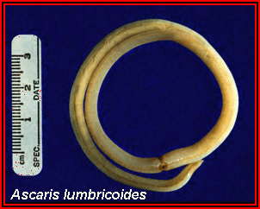
Στρατηγικές ανοσολογικής αποφυγής ελμίνθων.
Είναι δύσκολο για το ανοσολογικό σύστημα να απομακρύνει μεγάλα παράσιτα.
Πρωτογενείς φλεγμονώδη αποκρίσεις για την απομάκρυνση των σκουληκιών δεν είναι αποτελεσματικές

Slide 30
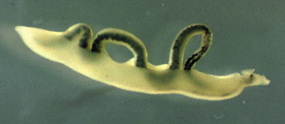
Στρατηγικές ανοσολογικής αποφυγής ελμίνθων.
2. Επικάλυψη επιφανείας του παρασίτου με πρωτεϊνες του ξενιστή. Η εξωτερική επιφάνεια των κεστωδών και τρηματωδών σκουληκιών, είναι ικανή να προσροφά συστατικά του ξενιστή, π.χ. ερυθροκυτταρικά αντιγόνα. Με αυτό τον τρόπο δίνουν στο σκουλήκι μια «ανοσολογική εμφάνιση» σαν ιστός του ξενιστή. Τα σχιστοσώματα προσλαμβάνουν πρωτεϊνες του αίματος του ξενιστή π.χ. αντιγόνα ομάδων αίματος και MHC class I & II μόρια, ώστε τα σκουλήκια να αναγνωρίζονται ως «εαυτά».

Slide 31
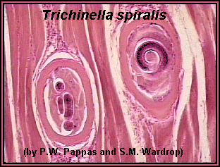
Στρατηγικές ανοσολογικής αποφυγής ελμίνθων.
3. Μοριακός μιμητισμός. Τα παράσιτα είναι ικανά να μιμούνται δομές και λειτουργίες του ξενιστή. Π.χ. τα schistosomes έχουν E-selectin που μπορεί να βοηθήσει στην προσκόλληση ή την εισβολή.
4. Ανατομικός αποκλεισμός. Με μοναδικό τρόπο, ακόμη και μία λάρβα των νηματωδών σκουληκιών Trichinella spiralis μπορεί να επιβιώσει μέσα στα μυικά κύτταρα των θηλαστικών για πολλά χρόνια.
5. Αποβολή & αντικατάσταση επιφανείας π.χ. τρηματώδη και αγκυλοστώματα.

Slide 32
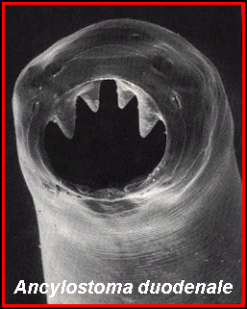
Στρατηγικές ανοσολογικής αποφυγής ελμίνθων.
6. Ανοσοκαταστολή– “χειρισμός” ανοσολογικής απόκρισης. Υψηλά ποσοστά μόλυνσης με νηματώδη συχνά δεν συνοδεύονται από έντονα συμπτώματα μόλυνσης.
Αυξημένες αποδείξεις καταδεικνύουν ότι τα παράσιτα εκκρίνουν προϊόντα συμπεριλαμβανομένων αντιφλεγμονωδών παραγόντων τα οποία καταστέλλουν τη στράτευση και ενεργοποίηση αποτελεσματικών λεμφοκυττάρων. Π.χ. μία πρωτεϊνη σχισοστώματος που προσδένεται στη ß integrin & αναστέλλει την εξαγγείωση των ουδετεροφίλων.

Slide 33
Στρατηγικές ανοσολογικής αποφυγής ελμίνθων.
6. Ανοσοκαταστολή
Υπάρχουν αποδείξεις για εκκρινόμενα προϊόντα των παρασίτων που είναι ικανά να εμποδίσουν την αντίδραση με τους υποδοχείς χημειοκινών, π.χ. μία ακετυλοϋδρολάση του N. brasiliensis βρέθηκε ότι απενεργοποιεί το προ-φλεγμονώδες μόριο Platelet-activating Factor (PAF).

Slide 34
Στρατηγικές ανοσολογικής αποφυγής ελμίνθων.
7. Αντι-ανοσολογικοί μηχανισμοί. Π.χ. ηπατικές τρηματώδη λάρβες – (διστομίαση) εκκρίνουν ένζυμα ικανά να θραύσουν αντισώματα.
8. Μετανάστευση. Π.χ. Τα ακγυλοστώματα κινούνται γύρω από το έντερο και αποφεύγουν την τοπική φλεγμονώδη αντίδραση.

Slide 35
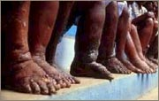
Στρατηγικές ανοσολογικής αποφυγής ελμίνθων.
9. Παραγωγή ενζύμων από τα παράσιτα- Οι φιλάριες εκκρίνουν έναν αριθμό από αντι-οξειδωτικά ένζυμα όπως η υπεροξειδάση της γλουταθειόνης και η υπεροξειδική δισμουτάση τα οποία πιθανώς συμβάλλουν στην παρατηρούμενη αντίσταση της εξαρτώμενης από αντισώματα κυτταρικής τοξικότητας και το οξειδωτικό στρες.
Γονίδια που κωδικοποιούν αυτά τα ένζυμα έχουν κλωνοποιηθεί και εκφραστεί με σκοπό την παραγωγή αποτελεσματικών εμβολίων.

Slide 36
Στρατηγικές ανοσολογικής αποφυγής ελμίνθων.
9. Παραγωγή ενζύμων από το παράσιτο –Πολλά νηματώδη τα οποία αποικίζουν το πεπτικό σύστημα του ξενιστή εκκρίνουν ακετυλοχολινεστεράσες (AChEs), ένζυμα γενικώς σχετιζόμενα με τον τερματισμό της νευρικής ώσης μέσω της υδρόλυσης της ακετυλοχολίνης στις συνάψεις και στο νευρομυϊκές συνδέσεις. Αυτό το φαινόμενο είναι γνωστό αρκετά χρόνια αλλά ακόμη η φυσιολογική λειτουργία αυτών των ενζύμων δεν έχει προσδιοριστεί.

Slide 37
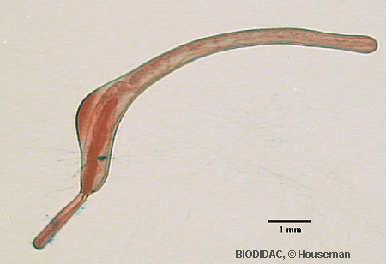
Στρατηγικές ανοσολογικής αποφυγής ελμίνθων σε ασπόνδυλα.
Ανατομικός αποκλεισμός– Acanthocephala acanthors διατηρούν ιστούς του ξενιστή στην επιφάνειά τους. Εμφάνιση μελανίνης παρατηρείται όταν οι αναπτυσσόμενες λάρβες των acanthors πεθαίνουν.
Μοριακός αποκλεισμός – οι σποροκύστεις του Schistosoma στον ενδιάμεσο ξενιστή (σαλιγκάρι) παράγουν επιφανειακά μόρια όμοια με τα μόρια που υπάρχουν στην αιμολέμφο των σαλιγκαριών. Τα παράσιτα αναγνωρίζονται έτσι ως “εαυτά”.

Slide 38
Στρατηγικές ανοσολογικής αποφυγής ελμίνθων σε ασπόνδυλα.
Ανοσοκαταστολή – η ανάπτυξη των μικροφιλαριών Brugia pahangi & Dirofilaria immitis καταστέλλουν την ανοσολογική απόκριση στα κουνούπια.

Slide 39
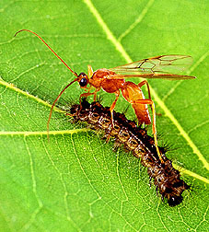
Στρατηγική ανοσολογικής αποφυγής υμενοπτέρων

Slide 40
Στρατηγική ανοσολογικής αποφυγής υμενοπτέρων.
Ανατομική απομόνωση. Πολλά παράσιτα σφηγκών τοποθετούν τα αυγά τους στο κοιλιακό γάγγλιο του εντόμου ή της αράχνης-ξενιστή και έτσι αποφεύγουν τη δράση των φαγοκυττάρων.
Ανοσοκαταστολή. Πολλά παράσιτα σε ιχνεύμονες σφήγκες τοποθετούν τα αυγά τους στις νύμφες λεπιδοπτέρων. Τα αυγά δεν προσβάλλονται από το ανοσολογικό σύστημα όσο μένουν ζωντανά. Π.χ. η σφήγκα Nemeritis τοποθετεί τα αυγά της στο σκώρο του αμυγδάλου Ephesita.

Slide 41
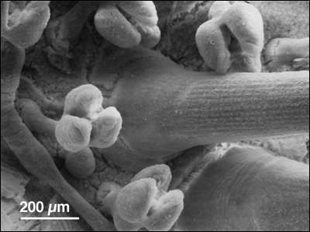
Στρατηγικές αποφυγής παρασίτων στα ασπόνδυλα.
1. Ανώριμος ξενιστής. Πολλά παράσιτα εκμεταλλεύονται το πλεονέκτημα των ανώριμων ξενιστών στους οποίους υπάρχουν λιγότερα κυκλοφορούντα αιμοκύτταρα.
2. Ενσωμάτωση αντιγόνων του ξενιστή. Αυτός ο μηχανισμός αποφυγής χρησιμοποιείται για να κάνει τα παράσιτα να εμφανίζονται ως “εαυτά” στο ανοσολογικό σύστημα του ξενιστή.

Slide 42
Στρατηγικές αποφυγής εκτοπαρασίτων σε σπονδυλωτά.
Τα εκτοπαράσιτα επίσης χρησιμοποιούν μεθόδους για να αποφύγουν τους αμυτικούς μηχανισμούς του ξενιστή και ενώ δεν είναι στρατηγικές ανοσολογικής αποφυγής αξίζει να αναφερθούμε.
Ταχύτητα διατροφής από τα έντομα που απομυζούν αίμα ώστε να αποφύγουν αμυντικές κινήσεις του ξενιστή.
Χρήση αγκίστρων και μυζητήρων π.χ. Μυζητήρες στο πρόσθιο τμήμα της ψείρας χρειάζονται για να συγκρατούνται πάνω στις τρίχες – επιτρέποντας την επιβίωση του παρασίτου από τις δραστηριότητες του ξενιστή.

Slide 43
Περίληψη
Εξοικείωση με την ανοσολογική απάντηση σπονδυλωτών και ασπόνδυλων σε διαφορετικές ομάδες παρασίτων.
Εξοικείωση με διαφορετικές στρατηγικές που χρησιμοποιούν τα παράσιτα για να διαφεύγουν τους ανοσολογικούς μηχανισμούς του ξενιστή.
Γνώση και ικανότητα να δίνονται παραδείγματα παρασίτων και να τα συνδέεται με την στρατηγική της ανοσολογικής διαφυγής τους.

Slide 44
Επόμενη ενότητα
Διερεύνηση επιλεγμένων ανοσολογικών μηχανισμών πρωτοζωικών παρασίτων με περισσότερες λεπτομέριες.
Θα εστιάσουμε στα πρωτόζωα του γένους Leishmania με έμφαση στους αμυντικούς μηχανισμούς σε πειραματικά μοντέλα.

